Slide 1
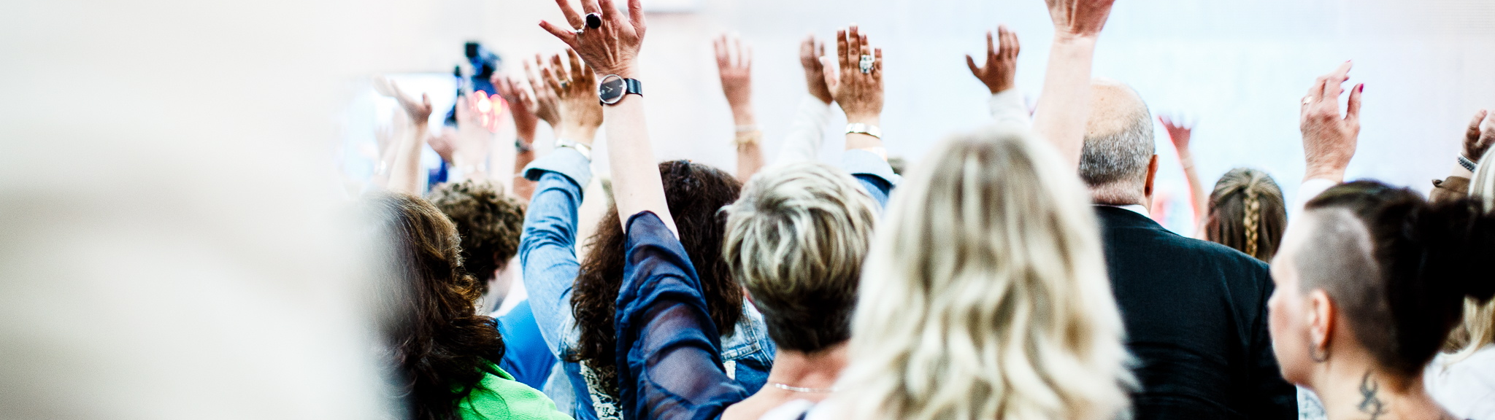
Trend- och omvärldsworkshop
Smartare tillsammans genom att involvera invånare i trendspaningen!

Slide 2
Syfte med workshopen
Att involvera de ni är till för i er verksamhet för att få deras perspektiv på utmaningar och möjligheter.

Slide 3
Till dig som är workshopledare
De dolda bilderna i den här presentationen är till för dig som workshopledare. De ger konkreta tips och råd inför, under och efter workshopen.
Jobba tillsammans med de ni är till för i er verksamhet och hämta in deras perspektiv på framtidsutmaningar och möjligheter. Upplägget guidar er igenom en halvdag ihop med representanter för dina målgrupper, samarbetspartners eller intressenter. Workshopen går att använda i olika verksamheter och situationer. Upplägget passar er som gör nulägeskoll, verksamhetsplanering, projektplanering eller förändringsarbete med en planeringshorisont på upp till tre år. Du kan självklart ändra eller komplettera i upplägget så att det passar er.
Genom att involvera era målgrupper kommer ni att få nya perspektiv och framför allt – ni kommer att få hjälp med utifrånperspektivet. Addera sedan det kunnande som du och dina kollegor har. Resultatet blir ett riktigt bra underlag för kloka vägval framåt!
Notes:
DENNA SLIDE ÄR INTE EN DEL AV PRESENTATIONEN

Slide 4
Förberedelser innan workshop
Formulera ett syfte med workshopen. Varför ska ni göra detta? Hur vill ni använda resultatet?
Bjud in deltagare. Du ska bjuda in medarbetare/kollegor och de som använder era tjänster. Tänk på maktbalansen. Ungefär lika många tjänsteanvändare som medarbetare. Som alternativ till användare kan ni prova att bjuda in medarbetare från en helt annan verksamhet i staden, som kan representera användarna.
Du behöver förbereda dina användare och dina kollegor på vilka uppgifter de kommer att ha under workshopen, se förslag på inbjudan på nästa sida.
Du som ska leda workshopen ska på förhand välja ut en eller flera brännpunkter i stadens trend- och omvärldsanalys som har störst relevans för syftet med er workshop. 1-3 brännpunkter kan vara lagom. Fler än 3 brännpunkter kan innebära att tiden för workshopen behöver utökas.
Om ni är fler än 10 deltagare totalt, dela in deltagarna i grupper om 6-8 personer. I varje grupp ska det finnas ungefär lika många användare som medarbetare.
Notes:
DENNA SLIDE ÄR INTE EN DEL AV PRESENTATIONEN

Slide 5
Förslag på inbjudan till användare
Hej!
Vi hoppas att du kan och vill komma på en workshop om…. (ämne) med mig och mina kollegor på … (verksamhet/projekt) i Helsingborgs stad. Workshopen äger rum …. (datum) på …. (plats).
Syftet med workshopen är att skapa ett underlag till vårt fortsatta arbete med…(fyll i). Genom att bjuda in dig och andra som använder våra tjänster hoppas vi få nya perspektiv och kanske idéer till lösningar för framtiden. Under workshopen kommer du att bli intervjuad av mig eller någon av mina kollegor. Vi kommer att be dig berätta om hur du använder våra tjänster idag, vad du upplever och vad du tänker om framtiden. Vi kommer också att fråga dig om förändringar i omvärlden som du tycker är viktiga, så att vi kan göra rätt prioriteringar för framtiden.
Innan du kommer till workshopen är det jättebra om du har läst några texter som vi kallar brännpunkter. De beskriver trender i Helsingborgs nära omvärld som påverkar oss i … (verksamheten/projektet). De texter vi vill att du läser före workshopen är:
Lägg in namn och länk till brännpunkt 1
Lägg in namn och länk till brännpunkt 2
Lägg in namn och länk till brännpunkt 3
Vi är nyfikna på hur du tänker kring dessa utmaningar.
Vi vill gärna veta om du kan komma senast den….. (datum).
Välkommen!

Slide 6
Förslag på inbjudan till medarbetare
Hej!
Som en del i vårt arbete med …. (arbete/projekt) kommer vi att arrangera en framtidsworkshop och vi vill gärna ha dig med! Workshopen äger rum …. (datum) på …. (plats).
Syftet med denna workshop är att skapa underlag till vårt fortsatta arbete med… (fyll i). Inbjudna till denna workshop är både medarbetare från….. (verksamhet) och våra tjänsteanvändare (precisera målgrupp). Tillsammans kommer vi att utforska några av brännpunkterna i stadens trend- och omvärldsanalys och utifrån dessa lyssna till hur våra användare ser på vår verksamhet idag och i framtiden.
Innan du kommer till workshopen är det jättebra om du har läst texterna i de brännpunkter som vi kommer att fokusera på under workshopen. Dessa är:
Lägg in namn och länk till brännpunkt 1
Lägg in namn och länk till brännpunkt 2
Lägg in namn och länk till brännpunkt 3
Under en del av workshopen kommer du att ha en viktig roll som antecknare. Du behöver inte förbereda dig på något särskilt sätt för detta. Vi kommer att gå igenom uppgiften på plats.
Vi hoppas att du kan komma och ber dig svara senast den….. (datum).
Välkommen!
Notes:
DENNA SLIDE ÄR INTE EN DEL AV PRESENTATIONEN

Slide 7
Till workshopen behöver ni…..
6-24 deltagare, varav ungefär hälften ska vara användare eller medarbetare från en helt annan verksamhet i kommunen.
En halvdag (3-4 timmar).
En eller flera kollegor som är tränade i öppen intervjuteknik, till exempel genom att man gått ”grundkurs i tjänstedesign”.
Ett rum som går att möblera i öar/grupper, eller flera rum.
En eller flera utvalda brännpunkter.
Saxar (två saxar per grupp).
Ett block post-it per grupp.
Utskrifter (liggande A3) av anteckningsmallen. Så här räknar du ut antalet utskrifter: Antal tjänsteanvändare x antalet medarbetare / antalet grupper.
Exempel: Du har 12 deltagare totalt, 6 tjänsteanvändare och 6 medarbetare. Du delar in i två grupper med 3 tjänsteanvändare och 3 medarbetare i varje grupp = 18 utskrifter totalt.
Notes:
DENNA SLIDE ÄR INTE EN DEL AV PRESENTATIONEN

Slide 8
Presentation och incheckning
Vilka är vi som är här idag?

Slide 9
Presentation (5 min)
Om inte alla deltagare känner varandra, behöver ni presentera er. Här finns risk för obalans när det gäller vilken grupp som upplevs ha ”makten”. Försök att skapa en stämning där alla känner att de är lika viktiga och att man är där för att bidra med kreativitet, snarare än att markera vilka som är anställda i staden och vilka som är invånare.
Gör gärna en annorlunda presentationsrunda än att alla bara säger sitt namn och varifrån man kommer. Till exempel kan alla stå i en cirkel och var och en säger sitt namn och svarar på frågan ”detta längtar jag mest efter i framtiden”.
Notes:
DENNA SLIDE ÄR INTE EN DEL AV PRESENTATIONEN

Slide 10
Verksamheten berättar
Varför en workshop om framtiden?

Slide 11
Verksamheten berättar (10 min)
Här ska den som är initiativtagare till workshopen på ett valfritt sätt förmedla:
Syftet med workshopen
Bakgrund
Varför man valt de aktuella brännpunkterna
Hur man kommer att använda resultatet
Håll denna inledning kort för att inte tappa fokus och energi i gruppen!
Notes:
DENNA SLIDE ÄR INTE EN DEL AV PRESENTATIONEN

Slide 12
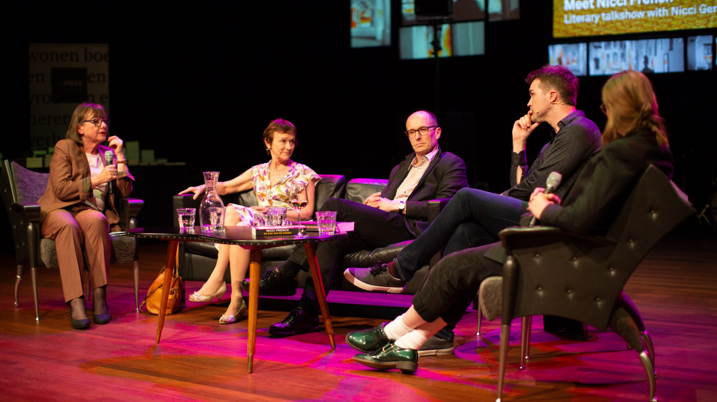
Användarna berättar
Medarbetarna lyssnar och antecknar
Värden ställer frågor
Invånarna berättar
Invånarna berättar
Användarna berättar

Slide 13
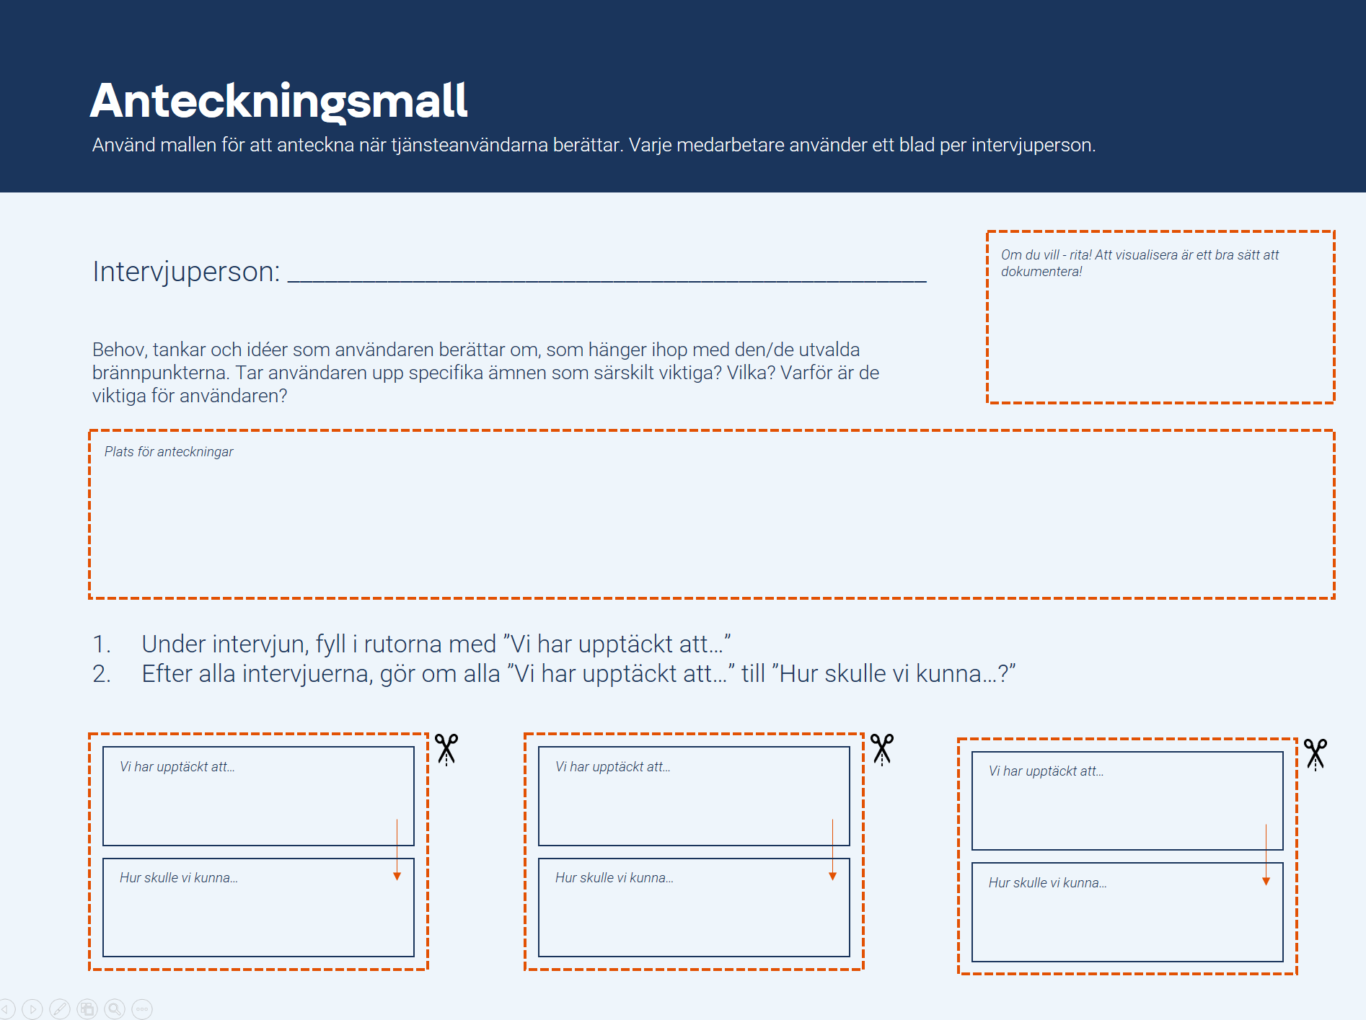
Medarbetare antecknar
Använd separat mall för anteckningarna
Ett blad per intervju
Alla medarbetare antecknar från alla intervjuer
Fyll i upp till tre insikter från varje intervju (”Vi har upptäckt att”). Lämna ”Hur skulle vi kunna…” tomt så länge

Slide 14
Användarna berättar
Om ni har delat in er i grupper – låt grupperna vara i enskilda rum eller i avskilda delar av lokalen.
I varje grupp arrangeras nu en ”talkshow” där du själv eller en kollega som är tränad i öppen intervjuteknik agerar värd. Värden intervjuar en tjänsteanvändare i taget. Användaren kommer fritt att få berätta sin berättelse. Det kan handla om hur hen använder era tjänster idag, vad hen önskar, tycker är viktigt och hur hen ser på trenderna som beskrivs i era utvalda brännpunkter (som ska vara lästa av alla innan workshopen). Användarnas berättelse kan ta olika lång tid, 10-20 minuter per användare är en riktlinje. Den som är värd har en utforskande roll och ställer följdfrågor på det användaren berättar, snarare än att styra samtalet i en viss riktning.
De som är medarbetare i gruppen har uppgiften att lyssna aktivt och anteckna (se anteckningsmallen), för att dokumentera tjänsteanvändarnas berättelser. Medarbetarna ska särskilt lyssna efter om intervjupersonen ger uttryck för behov som hänger ihop med det som beskrevs i texten om brännpunkten/brännpunkterna. I så fall vad?
Efter detta steg finns ett antal anteckningssidor med ”jag har upptäckt att” från varje grupp.
Notes:
DENNA SLIDE ÄR INTE EN DEL AV PRESENTATIONEN

Slide 15
Utvecklingsområden
Vi formulerar utvecklingsområden utifrån intervjuerna

Slide 16
Formulera utvecklingsområden
När alla tjänsteanvändare har blivit intervjuade ska medarbetarna i varje grupp återberätta sina antecknade ”Vi har upptäckt att” för de andra i gruppen. När ni resonerar om detta tillsammans kan det komma nya ”Vi har upptäckt att”. Skriv i så fall dem på post-it-lappar.
Klipp ut alla ”Vi har upptäckt att” från varje anteckningssida.
Ni lägger ut alla ”Vi har upptäckt att” (inklusive eventuella post-it-lappar) på bordet och lägger ihop de som eventuellt är dubbletter.
Nu försöker ni tillsammans i gruppen att vända varje ”Vi har upptäckt att” till en fråga som inleds ”Hur skulle vi kunna” (se anteckningsmallen).
Notes:
DENNA SLIDE ÄR INTE EN DEL AV PRESENTATIONEN

Slide 17
Exempel
Vi har upptäckt att…
Vi har upptäckt att…
… äldre personer undviker att ta bilen till city för att de har svårt att hantera parkerings-apparna
… många går hellre till ett café än att använda en offentlig toalett
Hur skulle vi kunna…
Hur skulle vi kunna…
… göra det enklare för äldre att parkera i city?
… göra det enklare för allmänheten att använda cafétoaletter?

Slide 18
Prioritera
Vi väljer ut det viktigaste att fokusera på

Slide 19
Prioritera
Nu har varje grupp ett antal ”Hur skulle vi kunna”. Det är dags att rösta fram de två viktigaste. Alla deltagare i respektive grupp kan pluppmarkera sina två favoriter. Välj utvecklingsområde till exempel utifrån:
värde för användaren
genomförbarhet
idéhöjd (innovativt)
Notes:
DENNA SLIDE ÄR INTE EN DEL AV PRESENTATIONEN

Slide 20
Visa upp för varandra
Vi delar med oss av våra prioriterade utvecklingsområden

Slide 21
Visa upp för varandra
Om ni har varit flera grupper under workshopen så återsamlas ni nu framför en gemensam vägg eller whiteboard. På väggen sätter varje grupp upp de två ”Hur skulle vi kunna” som har fått flest röster.
Låt gruppdeltagarna titta på varandras utvecklingsområden, kanske har grupperna kommit fram till liknande utvecklingsområden, kanske är de helt olika. Kanske är några vågade och några rimliga. Så ska det vara!
Notes:
DENNA SLIDE ÄR INTE EN DEL AV PRESENTATIONEN

Slide 22
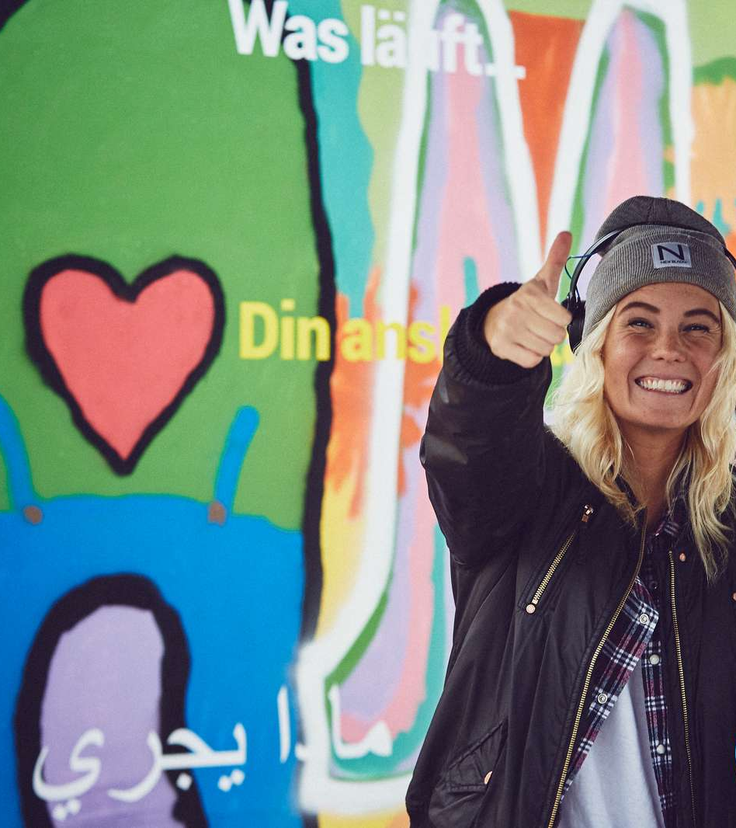
Utcheckning och avslutning
Tack för att vi kunde göra detta tillsammans!

Slide 23
Avsluta
Avsluta med en utcheckning där alla deltagare säger två ord om hur det känns just nu.
Tacka alla deltagare och spara alla ”Hur skulle vi kunna” som kom upp på väggen.
Notes:
DENNA SLIDE ÄR INTE EN DEL AV PRESENTATIONEN

Slide 24
Efter workshopen
Ni kan använda era nya utvecklingsområden på olika sätt, till exempel:
Lägg in dem i verksamhetsplanen för fortsatt arbete i fokusområde eller projekt
Som input i nulägekoll, verksamhetsdialog eller till nulägeskartan (om din verksamhet har en sådan)
Genomför en ny workshop för att idégenerera på respektive utvecklingsområde
Dela ut olika utvecklingsområden till olika medarbetare/grupper att arbeta vidare med
Välj ut en eller två att gå vidare med i prototyp och test
Genomför nya intervjuer med användare kring respektive utvecklingsområde för att förstå mer
Notes:
DENNA SLIDE ÄR INTE EN DEL AV PRESENTATIONEN

